Slide 1
Stát v unijním a mezinárodním prostředí.
Forma státu.
4. přednáška (Státověda)
JUDr. Bc. Radovan Malachta, Ph.D.
podzim 2024

Slide 2

Osnova přednášky
Specifika Evropské unie (téma minulé přednášky) a odlišení od postavení státu v jiných mezinárodních organizacích
Formy státu
  Formy vlády (vládnutí)
  Státní režim
Prosím pozor, slide na stát v unijním
prostředí byly zkopírovány z předchozí
přednášky, ale byly současně doplněny.
Používejte tuto verzi.

Slide 3
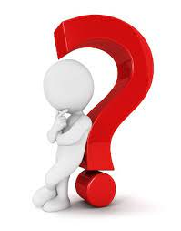

Opakování minulé přednášky
Pojmové znaky státu?
Způsoby vzniku státu?
Formy územní organizace?

Slide 4
Stát v unijním a mezinárodním prostředí z hlediska státovědy

Slide 5
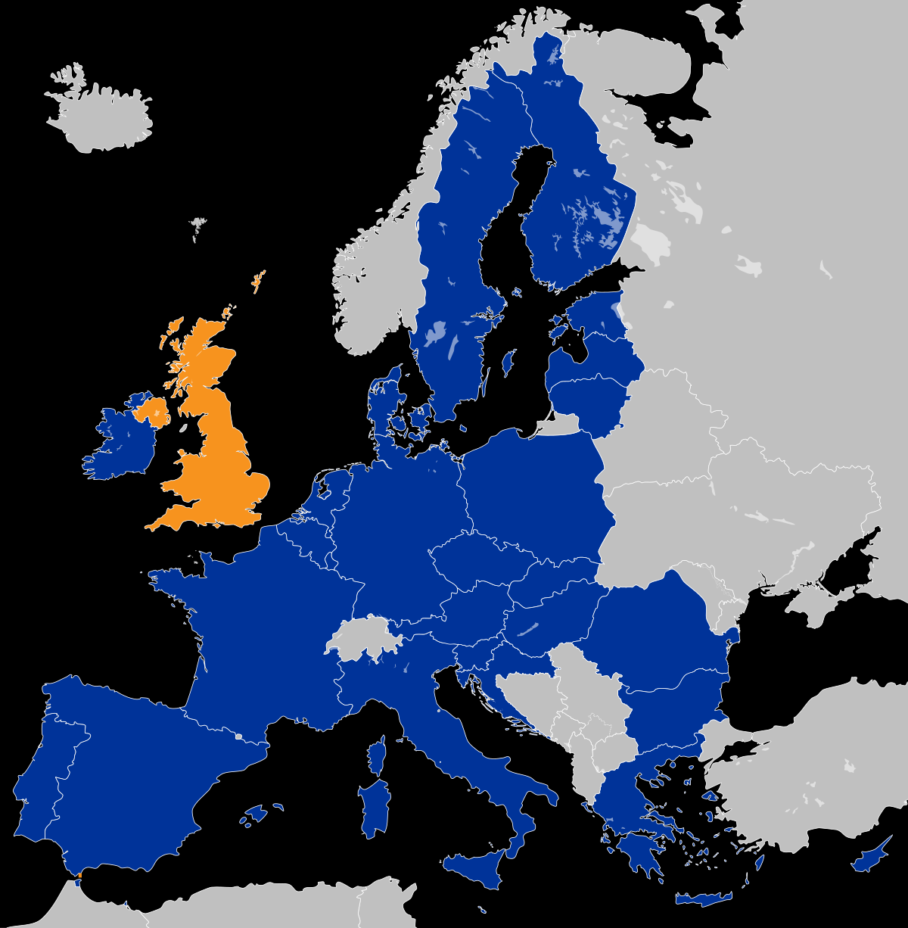
K zamyšlení: Proč EU není stát?
území ?
obyvatelstvo ?
státní moc ?
mez. vztahy ?
447 million inhabitants

Slide 6
K zamyšlení 2: Proč EU není federace či konfederace?
vraťte se ke znakům federace a konfederace
K čemu se EU více blíží? Jaké znaky má/nemá
ze znaků typických pro federaci a jaké ze znaků
typických pro konfederaci?

Slide 7
EU z pohledu státovědy
vlastní území – různé názory
obyvatelstvo – různé názory
státní moc – shoda, že ne (problém je efektivní vynucení státní mocí)
způsobilost vstupovat do mezinárodních vztahů – shoda, že ano (děje se tak)
konfederace, federace – některé znaky ano, ale členské státy odmítly tyto známé koncepty

Slide 8
Území EU
území EU neplést s schengenským prostorem (viz dále)
proč ANO?
  schopnost vymezit prostorově toto území v určitém čase
proč NE?
  prostor se mění
  vnímáno jako prostor svobody, bezpečnosti a práva – nikoliv jako území; souvisí s právem a vydáváním legislativních aktů platných/účinných na území EU

Slide 9

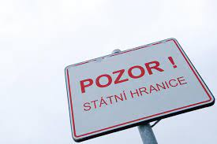
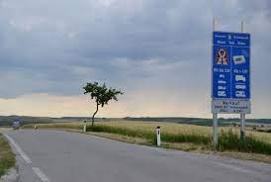
Hranice EU
K zamyšlení:
Kde můžete překročit hranice směrem z České republiky do Rakouska?
Proč se tvoří kolony při letní dovolené do Rumunska například na maďarsko-rumunské hranice než na slovensko-maďarské hranici?

Slide 10
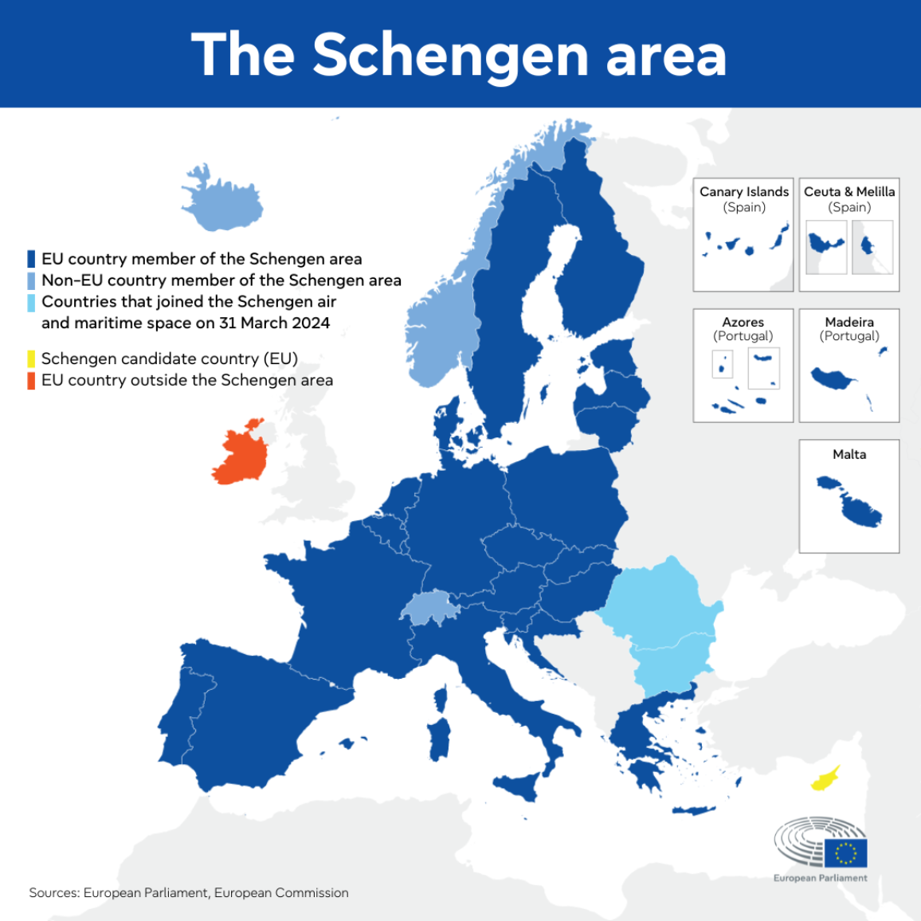

Slide 11
Vnitřní hranice
lze překročit v jakémkoliv místě, aniž by se prováděla hraniční kontrola osob bez ohledu na jejich státní příslušnost
kontroly na území mimo hranice – ano, pokud není rovnocenná hraničním kontrolám
dočasné znovuzavedení ochrany vnitřních hranic – možné
  závažná hrozba pro veřejný pořádek nebo vnitřní bezpečnost některého členského státu
  po omezenou dobu nepřesahující 30 dní (lze prodloužit podle podmínek) nebo po předvídatelnou dobu trvání závažné hrozby, pokud tato doba přesahuje 30 dní
příklady ČR
  za poslední rok?
  za poslední čtyři roky?

Slide 12
Vnější hranice
lze překračovat pouze na hraničních přechodech a během stanovené provozní doby; pokud ne – sankce
všechny osoby podléhají minimální kontrole
  zjištění totožnosti na základě předložení cestovních dokladů (platnost, známky pozměnění/padělání, příp. lze nahlížet do databází k vyhledání informací – hrozba)
  u občanů EU postačí tato minimální kontrola
důkladná kontrola – státní příslušníci třetích zemí
  ověření podmínek vstupu a případně dokladů povolujících pobyt a výkon pracovní činnosti
  např. účel pobytu, místo odjezdu a cíle
zmírnění hraničních kontrol – mimořádné a nepředvídatelné okolnosti, nadměrně dlouhá čekací doba – např. důsledek ruské invaze na Ukrajinu
odepření vstupu – je možné, nutné rozhodnutí s odůvodněním (vs. azylová/mezinárodní ochrana)

Slide 13
Obyvatelstvo EU
pojem obyvatelstvo nezaměňovat s občanstvím EU
obyvatel členského státu je obyvatel EU, stejně tak občan členského státu je občan EU
argumenty proti:
  lid není nositelem suverenity v EU
  občanství EU je pouze akcesorické k občanství členského státu

Slide 14
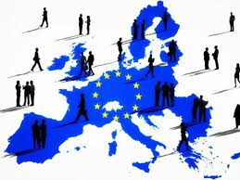
Občanství EU
vyplývá ze SEU a SFEU
každá osoba, která má státní příslušnost některého členského státu
doplňuje občanství členských států, ale nenahrazuje je
neplést občanství EU s obyvatelstvem

Slide 15
Občanství EU
právo svobodně se pohybovat a pobývat na území členských států
právo volit a být volen ve volbách do Evropského parlamentu a v obecních volbách v členském státě, v němž mají bydliště, za stejných podmínek jako státní příslušníci tohoto státu
právo na diplomatickou nebo konzulární ochranu na území třetí země (jež není členem Evropské unie) kterýmkoli členským státem, pokud zde jeho země nemá diplomatické zastoupení, za stejných podmínek jako státní příslušníci tohoto členského státu,
petiční právo k Evropskému parlamentu, právo obracet se na evropského veřejného ochránce práv a právo obracet se na orgány a poradní instituce Unie v jednom z jazyků Smluv a obdržet odpověď ve stejném jazyce
přístup k dokumentům orgánů, institucí a jiných subjektů Unie

Slide 16
Státní moc EU
není svrchovaná státní moc
EU má kompetence, ale vychází z vůle členských států
EU má možnost upravit právní poměry (tvořit právo/pravidla)
státní moc v sobě zahrnuje ale i prvek donucení – ten je v EU postrádán
EU má nástroje donucení/vynucení, ale otázka efektivnosti nástrojů

Slide 17
Způsobilost EU vstupovat do mezinárodních vztahů
ANO, EU je členem řady mezinárodních organizací
EU uzavírá smlouvy se třetími státy (tam, kde má pravomoc)

Slide 18
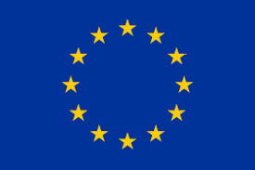
Specifika EU
zvláštní typ mezinárodní organizace
nadnárodní (supranacionální) charakter sdružení států
podstata: členské státy přenesly výkon pravomocí ve vymezených oblastech na EU (výlučně či sdíleně)
členské státy tím neztratily svou suverenitu – jen některé pravomoci přenesly na orgány EU, které za nás rozhodují
EU je členským státům nadřazena, subordinační charakter
možnost změnit fungování EU – shoda všech členských států
možnost vystoupit z EU (Brexit)

Slide 19

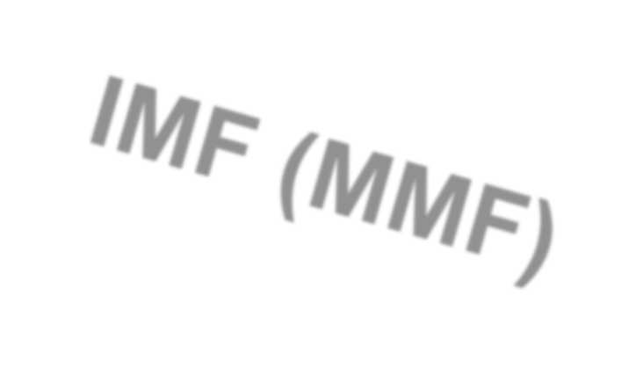



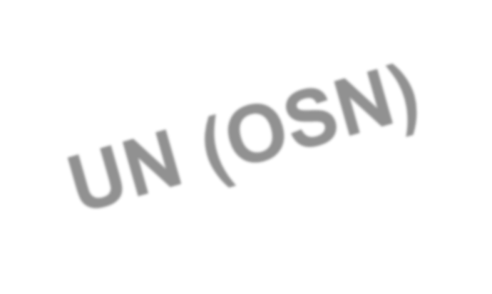
Mezinárodní organizace „klasické“
stojí na zásadě svrchované rovnosti států
státy jsou si mezi sebou rovny, jsou si rovny i s mezinárodní organizací – ta jim není nadřazena, koordinační charakter
základem je dohoda (shoda, konsens) všech (výjimky např. Rada bezpečnosti OSN – aktuální s děním v Rusku)
typicky mezinárodní smlouvy
z logiky a povahy věci nejsou státem,
federací ani konfederací
OPEC

Slide 20
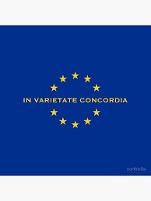
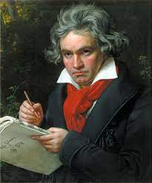

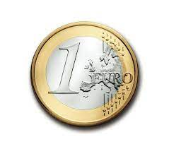
Symboly EU
Motto
Hymna
Vlajka
Den Evropy
(Euro)? Ne.

Slide 21
Forma státu

Slide 22
Forma státu
jak stát vystupuje navenek vůči svému okolí
dělí se na:
forma vlády
forma územní organizace
forma státního režimu

Slide 23
Forma vládnutí

Slide 24

Forma vlády = forma vládnutí
KDO má státní moc a ZPŮSOB VYKONÁVÁNÍ státní moci
POVAHA státní moci, její ORGANIZACE a FUNGOVÁNÍ – tj. vztahy mezi nejvyššími státními orgány
V DNEŠNÍ DOBĚ: REPUBLIKA, MONARCHIE
Aristoteles
  vláda jednoho (monarchie – tyranie)
  vláda mála (aristokracie – oligarchie)
  vláda mnoha (politea – ochlokracie)

Slide 25
Vláda jednoho = monokracie
vládne jeden (monos, kratein)
  dědičný panovník (typicky pak pro absolutistickou monarchii)
  hlava církve (jako jedna osoba, teokracie)
  diktátor (diktatura)
  despota (despocie)
  tyran (tyranie)
  vůdce strany
  atd.
Výrazně se prolíná
do formy státního režimu

Slide 26
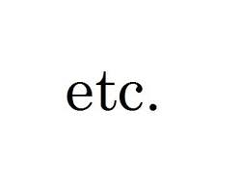
Vláda několika osob
celá řada forem
aristokracie
  vláda urozených/vznešených lidí
oligarchie
  vláda elit/bohatých, negativní smysl (nedemokratický režim)
teokracie
  vláda církve, kněžích
gerontokracie
  vláda starých/stařešina
stratokracie
  vláda vojska
timokracie/plutokracie
  vláda majetných/nejbohatších – vyšší třída (oligarchie)
kleptokracie

Slide 27
Vláda mnoha
demokracie
  vláda lidu – dospělých
  volby
ochlokracie
  vláda lůzy
demarchie
  lid vládne bez voleb (př. na základě losování)
Co převažuje?

Slide 28
Vláda nikoho
anarchie
  rozhoduje společnost bez státních orgánů a bez donucení
  typickým znakem je i společný majetek
bezvládí
  stát bez vlády – dočasně např. při státním převratu

Slide 29

Upozornění
výčet vlády 0-1-mála-mnoha nebyl taxativní
pro ukázku nám to ale postačí
v současnosti probíhá v zásadě rozlišení
  republika
  monarchie

Slide 30
Typy forem vlády – DNES nejčastější
monarchie
republika

Slide 31
Monarchie
absolutistická
konstituční
dualistická

Slide 32
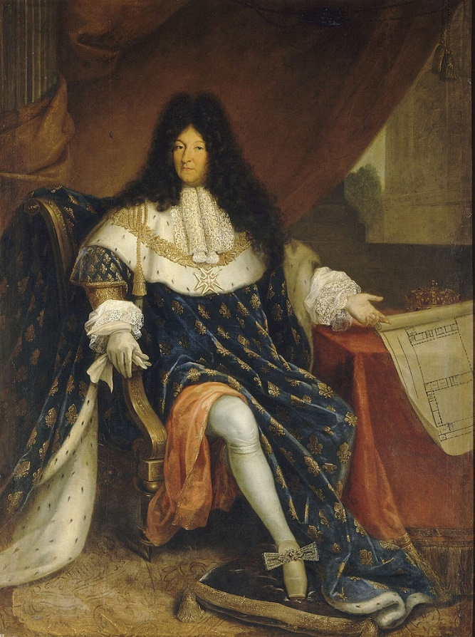

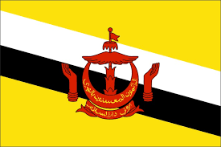


Absolutistická monarchie (absolutní)
veškerá moc je v rukou panovníka
  zákonodárná, výkonná i soudní; mohou být ale orgány
není vázán zákony, ani ústavou
v minulosti například Francie
  Ludvík XIV. – L'État, c'est moi
v dnešní době
  specifikum Vatikánu – volby

Slide 33
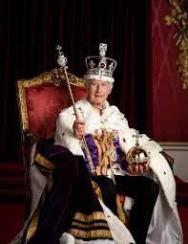
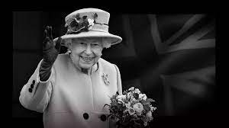
Konstituční monarchie
panovník – výkonná moc, ale převážně jen formální funkce
  označen bývá různě – král/královna, kníže, velkovévoda, císař, sultán, šejchát
panovník – vázán ústavou i zákony
dědičná (převážně), volená
zákonodárná, výkonná a soudní moc – vlastní orgány
  vláda odpovědná parlamentu
  někdy se hovoří o parlamentní monarchii či monarchie s parlamentním systémem
příklady – alespoň v rámci Evropy
Dualistická monarchie – mezi absolutistickou a konstituční (př. Maroko)

Slide 34
Republika
parlamentní
poloprezidentská
prezidentská

Slide 35
Parlamentní republika
výkonná moc se zákonodárnou mocí spolupracují, provázanost
vláda odpovědná parlamentu, vyslovení důvěry/nedůvěry
  někde může být odpovědná vláda jako celek, někde jen resorty (ministr)
  ministři zpravidla členové parlamentu (poslanci)
vláda se účastní legislativní činnosti
role hlavy státu a předsedy vlády
prezident
  právo veto, kontrasignace jeho aktů vymezená ústavou
  volen nepřímo (v čisté podobě), ale i přímo občany (modifikace parlamentní republiky)
příklady

Slide 36
Prezidentská republika
výkonná moc od zákonodárné moci je striktně oddělena
samozřejmostí je oddělení od moci soudní
výkonná moc není odpovědná parlamentu – není zde institut důvěry/nedůvěry
hlava státu – prezident
  přímo volený občany
  jmenuje členy vlády
  nemůže rozpustit parlament, nemá zákonodárnou iniciativu

Slide 37
Poloprezidentská republika
prezident – hlava státu, výkonná moc však náleží i vládě a předsedovi vlády
  prezident často důležitější rozhodovací pravomoci než premiér – problém tam, kde jsou z odlišných politických stran/hnutí – pak kohabitace
  příklad Francie
  prezident jmenuje premiéra a ministry, není odpovědný parlamentu
vláda odpovědná parlamentu
výkonná moc převažuje nad zákonodárnou
různě modifikované podoby

Slide 38
Forma státního režimu

Slide 39
Státní režim a jeho formy
VZTAH státní moci k osobám na území státu (jednotlivci)
demokratická forma státního režimu
autoritární forma
autokratická forma
despotická forma
diktátorská forma
totalitární forma
tyranská forma
Opět se lze setkat s dalším
dělením, pro naše účely
postačí

Slide 40
autoritární forma
  vláda malé skupiny osob rozhodujících bez participace obyvatelstva
autokratická forma
  vládne jedinec či málo osob, často dědičně, odmítavý postoj ke změně moci a mocenských poměrů, není kontrola státní moci
despotická forma
  typické pro starověk, panovník ztotožňován s bohem
diktátorská forma
  jedinec využívá různé mocenské prostředky, někdy se prolíná s autokracií/totalitární formou
totalitární forma
  jedinec je zbaven svobod (zejm. rozhodování), kontrola života, vyžaduje se kladný vztah ke státu
tyranská forma
  není respektováno právo osob (zbaveni svobod), nerespektují se právní předpisy

Slide 41
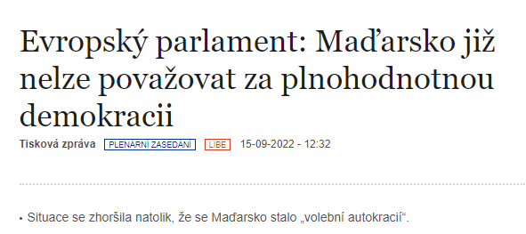
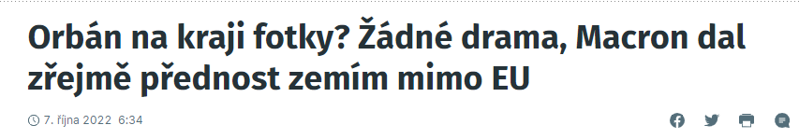

Slide 42
Demokratická forma
přímá
zastupitelská
polopřímá

Slide 43
Demokracie – vybrané principy
princip většiny a princip ochrany menšiny
princip rovnosti při rozhodování
princip odpovědnosti nositelů veřejných funkcí
princip práva na odpor
princip konsensu
princip vlády na čas

Slide 44
Zastupitelská demokracie (nepřímá)
princip voleb (různé typy, jednou za čas)
vztah mezi zástupci a voliči charakterizuje poslanecký mandát – reprezentují vůli lidu
lid (veřejnost) nevykonává státní moc – vládnou zvolení jedinci jednající následně jménem lidu a za nás
Článek 2 Ústavy ČR
(1) Lid je zdrojem veškeré státní moci; vykonává ji prostřednictvím orgánů moci zákonodárné, výkonné a soudní.
(2) Ústavní zákon může stanovit, kdy lid vykonává státní moc přímo.
(3) Státní moc slouží všem občanům a lze ji uplatňovat jen v případech, v mezích a způsoby, které stanoví zákon.
(4) Každý občan může činit, co není zákonem zakázáno, a nikdo nesmí být nucen činit, co zákon neukládá.
Článek 21 odst. 1 Listiny základních práv a svobod ČR
(1) Občané mají právo podílet se na správě veřejných věcí přímo nebo svobodnou volbou svých zástupců.

Slide 45
Přímá demokracie
v dnešní době není
historicky ano (již od řeckých polis)
neznamená to, že by zde nebyly státní orgány, ale lid by měl možnost (i následně) potvrdit/zamítnout jejich rozhodnutí
dnes spíš prvky přímé demokracie v zastupitelských demokraciích – typicky referendum či občanské (lidové) iniciativy, ale i petice, lidové veto, odvolání
rozsah prvků může vést k polopřímé demokracii (Švýcarsko)

Slide 46
Forma územní organizace
Viz minulá přednáška – unitární stát, federace, konfederace
Řeší vztahy mezi státem a jeho částmi

Slide 47
Pro připomenutí: Zdroj tabulky: FILIP, Jan, Jan SVATOŇ a Kateřina ŠIMÁČKOVÁ. Státověda: učební text pro bakalářské studium. 3. vyd. Brno: Masarykova univerzita, 2015, s. 196.
 | Unitární stát | Federace | Konfederace
Zakládající právní dokument | Ústava | Ústava | Mezinárodní smlouva
Státní orgány | Jednotná soustava | Dvojí | Mají je jen členské státy
Státní občanství | Jednotné | Dvojí | Mají je jen členské státy
Kompetenční spory | Princip nadřízenosti | Ústavní/Nejvyšší soud | Dohoda, pokud ne – členské státy
Charakteristika částí | Územně správní | Územně politické | Suverénní státy
Vztah k mezinárodním vztahům (subjekt je) | Unitární stát jako celek | Federace jako celek | Členský stát + konfederace jako mez. organizace

Slide 48
Zajímavost

Slide 49
Fragile States Index (FSI)
seznam států podle stability
vliv státní moci na kontrolu a dění ve státě
12 indikátorů
do 30 bodů státy bezpečné, nad 90 státy vysoce ohrožené – rok 2022
Somálsko, Jemen, Jižní Súdán, Dem. rep. Kongo, Sýrie (všichni nad 107)
ČR 159. místo (39,9) – velmi stabilní rok 2022; hodnota 40,2 pro rok 2023 – více stabilní
Norsko, Island, Finsko, Nový Zéland, Švýcarsko, Dánsko (pod 18)
https://fragilestatesindex.org/wp-content/uploads/2023/06/FSI-2023-Report_final.pdf
https://fragilestatesindex.org/2023/06/14/fragile-states-index-2023-annual-report/ (rok 2023)

Slide 50
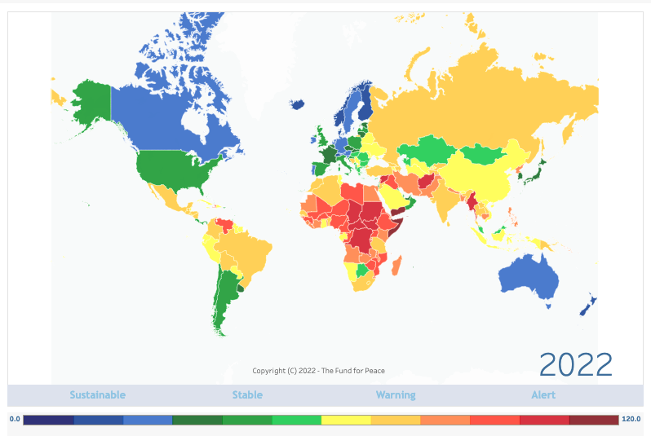

Slide 51
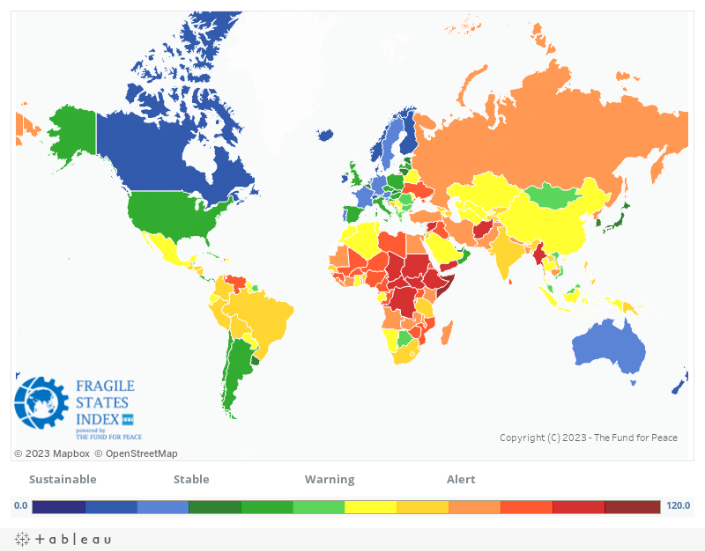

Slide 52
DĚKUJI
Dotazy: malachta@mail.muni.cz
Obrázky staženy z google obrázků, není-li uvedeno jinak

